Slide 1







Legislación al Transporte
Secretaria de Tránsito Chiquinquirá
Agentes de tránsito
Secretaria de Tránsito Chiquinquirá

Slide 2
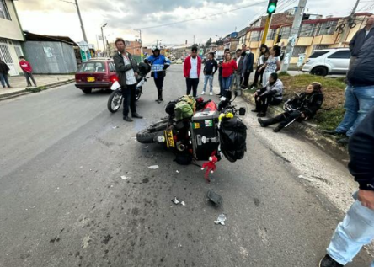
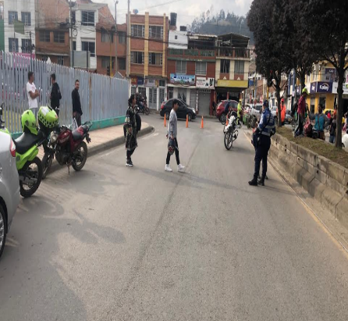
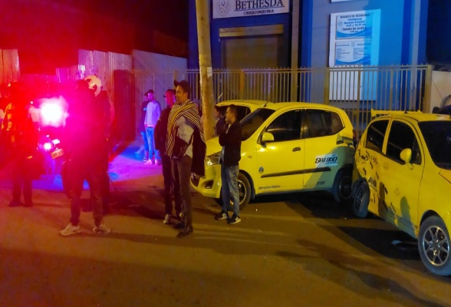
Accidentalidad
2023-2024
Del 01 de enero al 31 de diciembre
Comparado mismo periodo del año anterior
Agentes de tránsito
Secretaria de Tránsito Chiquinquirá
Secretaria de Tránsito Chiquinquirá

Slide 3


Accidentalidad vial Chiquinquirá 2023 - 2024
 | 2023 | 2024 | Abs | %
Accidentes | 44 | 33 | -11 | -25%
Muertos | 10 | 2 | -8 | -80%
Lesionados | 53 | 64 | 11 | 21%
Secretaria de Tránsito

Slide 4
Accidentalidad vial por zona
vías nacional | 2023 | 2024 | Abs | %
Accidentes | 12 | 9 | -3 | -25%
Muertos | 4 | 1 | -3 | -75%
Lesionados | 13 | 19 | 6 | 46%
Zona Urbana | 2023 | 2024 | Abs | %
Accidentes | 30 | 24 | -6 | -20%
Muertos | 4 | 1 | -3 | -75%
Lesionados | 39 | 45 | 6 | 15%
Zona Rural | 2023 | 2024 | Abs | %
Accidentes | 2 | 0 | -2 | -100%
Muertos | 2 | 0 | -2 | -100%
Lesionados | 1 | 0 | -1 | -100%
Secretaria de Tránsito

Slide 5
Accidentalidad vial por día
Secretaria de Tránsito

Slide 6
Accidentalidad vial por hora
Secretaria de Tránsito

Slide 7
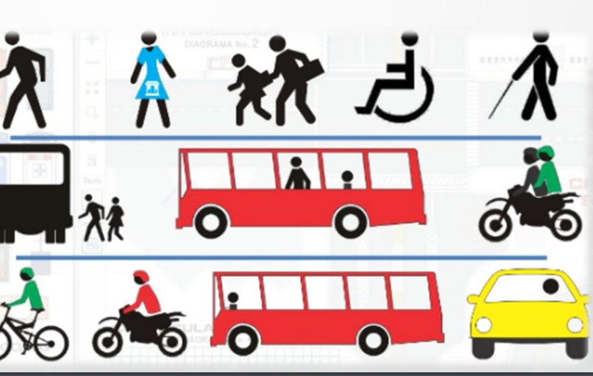

Accidentalidad vial por condición de la victima
Muertos
Lesionados
Condición de la victima | Muertos | Lesionados
Conductor vehículo | 0 | 11
Motociclista | 1 | 16
Pasajero | 0 | 26
Peatón | 1 | 8
Ciclista | 0 | 3
Total | 2 | 64
50%
25%
50%
13%
0%
17%
0%
5%
0%
41%
Secretaria de Tránsito

Slide 8
Accidentalidad vial hipótesis
3%
6.1%
15%
18%
33%
Secretaria de Tránsito

Slide 9
Accidentalidad vial por lugar del evento
45%
15%
9%
Secretaria de Tránsito

Slide 10
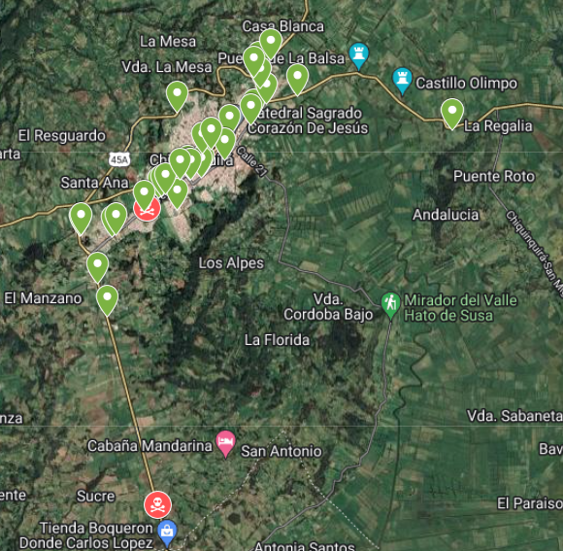
Geo - Referenciación
Siniestros 2024 - Google Maps
Secretaria de Tránsito

Slide 11
TRÁNSITO Y TRANSPORTE
Las disposiciones de tránsito terrestre regulan el comportamiento de “usuarios” (peatones, conductores, pasajeros y propietarios de vehículos) para transitar en las vías del territorio nacional y se encuentran principalmente en la ley 769 de 2002, la ley 1383 de 2010 y la Resolución 20223040045295: “Por medio del cual se expide la Resolución Única Compilatoria en materia de Tránsito del Ministerio de Transporte”. Son reglas de circulación de obligatorio cumplimiento.
Las disposiciones normativas que regulan la prestación del servicio público de transporte terrestre, particularmente se encuentran en la Ley 336 de 1996: “Por la cual se adopta el Estatuto Nacional de Transporte.”, y en el Decreto 1079 de 2015: “Por medio del cual se expide el Decreto Único Reglamentario del Sector Transporte.”
Secretaria de Tránsito

Slide 12
RÉGIMEN NORMATIVO EN MATERIA DE TRANSPORTE
En el ámbito de la normatividad en materia de infracciones al transporte, el artículo 9° de la Ley 105 de 1993: “Por la cual se dictan disposiciones básicas sobre el transporte, se redistribuyen competencias y recursos entre la Nación y las Entidades Territoriales, se reglamenta la planeación en el sector transporte y se dictan otras disposiciones”, establece los sujetos de sanción por violación a las normas reguladoras del transporte, a saber: «ARTICULO 9o. “Sujetos de las Sanciones. Las autoridades que determinen las disposiciones legales impondrán sanciones por violación a las normas reguladoras del transporte, según las disposiciones especiales que rijan cada modo de transporte. Podrán ser sujetos de sanción:
Los operadores del servicio público de transporte y los de los servicios especiales
las personas que conduzcan vehículos.
Las personas que utilicen la infraestructura de transporte.
Las personas que violen o faciliten la violación de las normas.
Las personas propietarias de vehículos o equipos de transporte.
Las empresas de servicio público.
Secretaria de Tránsito

Slide 13
RÉGIMEN NORMATIVO EN MATERIA DE TRANSPORTE
Las sanciones de que trata el presente artículo consistirán en
Amonestación.
Multas.
Suspensión de matrículas, licencias, registros o permisos de operación.
Cancelación de matrículas, licencias, registros o permisos de operación.
Suspensión o cancelación de la licencia de funcionamiento de la empresa transportadora.
Inmovilización o retención de vehículos.»
Secretaria de Tránsito

Slide 14
RÉGIMEN NORMATIVO EN MATERIA DE TRANSPORTE
El capítulo 9 de la precitada Ley 336 de 1996, establece las sanciones a imponer a los sujetos determinados en el artículo 9 de la Ley 105 de 1993 que trasgredan las normas del transporte y el procedimiento para su imposición. «Sanciones y procedimientos.
Artículo 44. De conformidad con lo establecido por el artículo 9º de la Ley 105 de 1993, y para efectos de determinar los sujetos y las sanciones a imponer, se tendrán en cuenta los criterios que se señalan en las normas siguientes.
Artículo 45. La amonestación será escrita y consistirá en la exigencia perentoria al sujeto para que adopte las medidas tendientes a superar la alteración en la prestación del servicio que ha generado su conducta.
Artículo 46. Con base en la graduación que se establece en el presente artículo, las multas oscilarán entre 1 y 2000 salarios mínimos mensuales vigentes teniendo en cuenta las implicaciones de la infracción y procederán en los siguientes casos:
cuando el sujeto no le haya dado cumplimiento a la amonestación;
En caso de suspensión o alteración parcial del servicio;
En caso de que el sujeto no suministre la información que legalmente le haya sido solicitada y que no repose en los archivos de la entidad solicitante;
En todos los demás casos de conductas que no tengan asignadas una sanción específica y constituyan violación a las normas del transporte.
Secretaria de Tránsito

Slide 15
RÉGIMEN NORMATIVO EN MATERIA DE TRANSPORTE
Parágrafo. Para la aplicación de las multas a que se refiere el presente artículo se tendrán en cuenta los siguientes parámetros relacionados con cada Modo de transporte:
Transporte Terrestre: de uno (1) a setecientos (700) salarios mínimos mensuales vigentes;
Transporte Fluvial: de uno (1) a mil (1.000) salarios mínimos mensuales vigentes;
Transporte Marítimo: de uno (1) a mil quinientos (1.500) salarios mínimos mensuales vigentes
Transporte Férreo: de uno (1) a mil quinientos (1.500) salarios mínimos mensuales vigentes;
Transporte Aéreo: de uno (1) a dos mil (2.000) salarios mínimos mensuales vigentes.
Secretaria de Tránsito

Slide 16
RÉGIMEN NORMATIVO EN MATERIA DE TRANSPORTE
Artículo 47. La suspensión de Licencia, Registros, habilitaciones o permisos de operación de las empresas de transporte, se establecerá hasta por el término de tres meses y procederá en los siguientes casos:
Cuando el sujeto haya sido multado, a lo menos tres veces, dentro del mismo año calendario en que se inicie la investigación que pudiese concluir con la adopción de la medida;
Cuando dentro de la oportunidad señalada no se acrediten las condiciones exigidas para mejorar la seguridad en la prestación del servicio o en la actividad de que se trate.
Artículo 48. La cancelación de las Licencias, Registros, habilitaciones o permisos de operación de las empresas de transporte, procederá en los siguientes casos:
Cuando se compruebe por parte de la autoridad de transporte competente que las condiciones de operación, técnicas, de seguridad, financieras, que dieron origen a su otorgamiento no corresponden a la realidad, una vez vencido el término, no inferior a tres meses, que se le conceda para superar las deficiencias presentadas;
Cuando se compruebe la injustificada cesación de actividades o de los servicios autorizados por parte de la empresa transportadora;
Cuando en la persona jurídica titular de la empresa de transporte concurra cualquiera de las causales de disolución contempladas en la ley o en sus estatutos;
Secretaria de Tránsito

Slide 17
RÉGIMEN NORMATIVO EN MATERIA DE TRANSPORTE
d) Cuando la alteración del servicio se produzca como elemento componente de los procesos relacionados con el establecimiento de tarifas, o como factor perturbador del Orden Público, siempre que las causas mencionadas sean atribuibles al beneficiario de la habilitación;
e) En los casos de reiteración o reincidencia en el incremento o disminución de las tarifas establecidas, o en la prestación de servicios no autorizados, después de que se haya impuesto la multa a que se refiere el literal d), del artículo 49 de esta ley;
f) Cuando dentro de los tres años anteriores a aquel en que se inicie la investigación que pudiese concluir con la medida, se hay decretado la suspensión, a lo menos en dos oportunidades;
g) En todos los demás casos en que se considere, motivadamente, que la infracción presenta signos de agravación en relación con las circunstancias de tiempo, modo y lugar en que se produjo, teniendo en cuenta los efectos nocivos ocasionados a los usuarios y a la comunidad.
Secretaria de Tránsito

Slide 18
RÉGIMEN NORMATIVO EN MATERIA DE TRANSPORTE
Artículo 49. La inmovilización o retención de los equipos procederá en los siguientes eventos:
Cuando se compruebe que el equipo no cumple con las condiciones de homologación establecidas por la autoridad competente, caso en el cual se ordenará la cancelación de la matricula o registro correspondiente;
Cuando se trate de equipos al servicio de empresas de transporte cuya habilitación y permiso de operación, licencia, registro o matricula se les haya suspendido o cancelado, salvo las excepciones expresamente establecidas en las disposiciones respectivas;
Cuando se compruebe la inexistencia o alteración de los documentos que sustentan la operación del equipo y sólo por el tiempo requerido para clarificar los hechos;
e) Cuando se compruebe que el equipo no reúne las condiciones técnico-mecánicas requeridas para su operación, o se compruebe que presta un servicio no autorizado. En este último caso, el vehículo será inmovilizado por un término hasta de tres meses y, si existiere reincidencia, adicionalmente se sancionará con multa de cinco (5) a veinte (20) salarios mínimos mensuales vigentes
f) Cuando se compruebe que el equipo excede los límites permitidos sobre dimensiones, peso y carga
Secretaria de Tránsito

Slide 19
RÉGIMEN NORMATIVO EN MATERIA DE TRANSPORTE
g) Literal modificado por la Ley 1762 de 2015, artículo 50. Cuando se detecte que el equipo es utilizado para el transporte de mercancías presuntamente de contrabando. En estos eventos, surtida la inmovilización se deberá dejar el equipo a disposición de la administración aduanera para que adelante los procedimientos de su competencia. h) cuando se detecte que el equipo es utilizado para el transporte irregular de narcóticos o de sus componentes, caso en el cual deberá ponerse a disposición de la autoridad judicial competente en forma inmediata, quien decidirá sobre su devolución; i) En los demás casos establecidos expresamente por las disposiciones pertinentes.
Parágrafo. La inmovilización terminará una vez desaparezcan los motivos que dieron lugar a ésta, o se resuelva la situación administrativa o judicial que la generó.». (SM)
Secretaria de Tránsito

Slide 20
RÉGIMEN NORMATIVO EN MATERIA DE TRANSPORTE
Se reitera, como se hizo más arriba, que en ninguna disposición legal se limitó la aplicación de la ley a las empresas habilitadas. Nótese que en la Ley 336 de 1996 se definió que empresa de transporte así: «Para los efectos de la presente Ley se entiende por operador o empresa de transporte la persona natural o jurídica constituida como unidad de explotación económica permanente con los equipos, instalaciones y órganos de administración adecuados para efectuar el traslado de un lugar a otro de personas o cosas, o de unas y otras conjuntamente.». La ley les aplica a las empresas de transporte (en los términos antes expuestos). Eso es distinto a que la ley les aplique a las empresas habilitadas, puesto que se es empresa con o sin habilitación. Y, no tenerla, ya implicaría una primera infracción de esa ley. En otras palabras, que deba ser habilitada, no significa que, si opera como empresa de transporte o infringe por cualquier otro motivo la ley de transporte, no le sean aplicables las disposiciones legales de las leyes 105 de 1993 y 336 de 1996. Adicionalmente, es preciso traer a colación apartes del Decreto 1079 de 2015: “Por medio del cual se expide el Decreto Único Reglamentario del Sector Transporte.”, que en su artículo 2.2.1.8.3.3, frente al Informe de infracciones de transporte, establece lo siguiente: «Artículo 2.2.1.8.3.3. Informe de infracciones de transporte. Los agentes de control levantarán las infracciones a las normas de transporte en el formato que para el efecto reglamentará el Ministerio de Transporte. El informe de esta autoridad se tendrá como prueba para el inicio de la investigación administrativa correspondiente.».
Secretaria de Tránsito

Slide 21
RÉGIMEN NORMATIVO EN MATERIA DE TRANSPORTE
Para el efecto, el Ministerio de Transporte expidió la Resolución 20203040003785 del 26 de mayo de 2020: “Por la cual se adecua la reglamentación para la adopción del Informe Único de Infracciones al Transporte “IUIT” y se dictan otras disposiciones” entre otras, adoptó el formato para el Informe Único de Infracciones al Transporte “IUIT”.
«Artículo 1°. Objeto. La presente resolución tiene por objeto adecuar la reglamentación que adopta el formato de Informe Único de Infracciones al Transporte “IUIT”.
Artículo 2°. Ámbito de aplicación. La presente resolución está dirigida a las autoridades de transporte o en las que estas deleguen tal atribución y los Cuerpos Operativos de Control.
Artículo 3°. Informe Único de Infracciones al Transporte. Adóptese el formato para el Informe Único de Infracciones al Transporte “IUIT”, anexo a la presente resolución, el cual hace parte integral de la misma.»
Secretaria de Tránsito

Slide 22
DECRETO 1079 DE 2015
Por medio del cual se expide el Decreto Único Reglamentario del Sector Transporte.
CAPÍTULO 1
Servicio Público de Transporte Terrestre Automotor Colectivo Metropolitano, Distrital y Municipal de Pasajeros
SECCIÓN 4: Seguros Artículo 2.2.1.1.4.1. Pólizas.
SECCIÓN 5: Prestación del servicio - Artículo 2.2.1.1.5.1. Radio de acción. El radio de acción de las empresas que se habiliten en virtud de esta disposición será de carácter Metropolitano, Distrital o Municipal según el caso.
SECCIÓN 11: Tarjeta de operación - documento único que autoriza a un vehículo automotor para prestar el servicio público
Artículo 2.2.1.1.11.7. Obligación de portarla. El conductor del vehículo deberá portar el original de la tarjeta de operación y presentarla a la autoridad competente que la solicite.
Secretaria de Tránsito

Slide 23
DECRETO 1079 DE 2015
Por medio del cual se expide el Decreto Único Reglamentario del Sector Transporte.
CAPÍTULO 3
Servicio Público de Transporte Terrestre Automotor Individual de Pasajeros en Vehículos Taxi
SECCIÓN 3: Seguros Artículo 2.2.1.3.3.1. Pólizas.
Artículo 2.2.1.3.4.1. Prohibición. La empresa de servicio público de transporte individual que permita la operación de sus vehículos por conductores que no se encuentren afiliados al Sistema de Seguridad Social.
Artículo 2.2.1.3.5.3. Radio de acción distrital o municipal. Entiéndase por radio de acción distrital o municipal el que se presta dentro de la jurisdicción de un distrito o municipio.
Artículo 2.2.1.3.5.4. Viaje ocasional. Para la realización de viajes ocasionales en vehículos taxi, se acreditará el cumplimiento de los requisitos que para este efecto señale el Ministerio de Transporte quien establecerá la ficha técnica para la elaboración y los mecanismos de control correspondientes del formato de la planilla única de viaje ocasional. la Resolución 2433 de 2018 e) Datos del viaje ocasional (Ciudad de origen- Ciudad destino)
Articulo 9° Condiciones de Uso. Para efectos del uso de la Planilla Única de Viaje Ocasional generada, deberá tenerse en cuenta los siguientes criterios:
Se utilizará una sola Planilla Única de Viaje Ocasional cuando el viaje sea de ida y de regreso con el mismo contratante. En el caso en que se tenga un contrato de ida y uno diferente de regreso, se deberá disponer de una planilla por cada contrato. Esto deberá ser digitado en el sistema desde el inicio del viaje de ida.
Cuando el vehículo se movilice sin pasajeros fuera de su radio de acción autorizado, requerirá en todo caso haber diligenciado la Planilla Única de Viaje Ocasional, para su desplazamiento.
Secretaria de Tránsito

Slide 24
DECRETO 1079 DE 2015
Por medio del cual se expide el Decreto Único Reglamentario del Sector Transporte.
CAPÍTULO 3
Servicio Público de Transporte Terrestre Automotor Individual de Pasajeros en Vehículos Taxi
SECCIÓN 8 Tarjeta de operación, tarjeta de control y tarifas.
Artículo 2.2.1.3.8.7.Obligación de portarla. El conductor del vehículo deberá portar el original de la tarjeta de operación y presentarla a la autoridad competente que la solicite.
Artículo 2.2.1.3.8.10. Tarjeta de control. La Tarjeta de Control es un documento individual e intransferible expedido por la empresa de transporte, que sustenta la operación del vehículo y que acredita al conductor como el autorizado para desarrollar esta actividad, (con foto)
Parágrafo. La Tarjeta de Control deberá adicionalmente contener la información relacionada con el valor de las tarifas vigentes en el respectivo municipio.
Artículo 2.2.1.3.8.11. Requisitos para la expedición de la Tarjeta de Control, el conductor se encuentra afiliado al Sistema de Seguridad Social, la empresa deberá reportar el conductor al Registro de Conductores y así mismo garantizar que al momento del registro del conductor, los documentos del vehículo: Seguro Obligatorio de Accidentes de Tránsito SOAT, Certificado de Revisión Técnico - mecánica y la tarjeta de operación, estén vigentes,
Artículo 2.2.1.3.8.13. Obligación de portar la Tarjeta de Control. Como documento de transporte que soporta la operación del vehículo y con el fin de proporcionar información a los usuarios del Servicio Público de Transporte Terrestre Automotor en Vehículos Taxi, los conductores portarán en la parte trasera de la silla del copiloto la Tarjeta de Control debidamente laminada.
Secretaria de Tránsito

Slide 25
NORMA TÉCNICA COLOMBIANA NTC 5375
Presencia de aristas vivas o bordes cortantes exteriores en el vehículo.
Cierre inadecuado de puertas o capó.
Cierre Inadecuado del baúl.
Partes exteriores de la carrocería o cabina en mal estado (flojas, sueltas), que presenten peligro para los demás usuarios de la vía.
Mal estado de los elementos de sujeción de la carrocería al chasis.
Roce o interferencia entre las llantas y el guardabarros, carrocería o suspensión.
Corrosión o mal estado de la carrocería.
Perforaciones que permitan la entrada de agua o gases en el habitáculo de pasajeros.
Presencia de fisuras, cortes, dobleces o corrosión de los largueros y travesaños del chasis.
Inexistencia o riesgo de desprendimiento de defensas o parachoques.
Mal estado de parachoques y/o defensas.
El cumplimiento de alguno de los requisitos establecidos en el Anexo B, sobre placas en
vehículos de servicio público. Resolución 29999 19 mayo 2003 Norma Técnica Colombiana NTC 4739.
Secretaria de Tránsito

Slide 26
NORMA TÉCNICA COLOMBIANA NTC 5375
Artículo 3º. En los costados. Los vehículos clase bus, buseta y microbús, deberán colocar el número de placa sobre la parte externa lateral media de ambos costados.
Los vehículos clase automóvil y camioneta, deberán colocar el número de placa en la parte externa lateral media de las puertas traseras.
Los vehículos clase campero, deberán colocar el número de placa en la parte externa lateral media de las puertas delanteras.
Los vehículos de transporte de carga deberán colocar el número de placa en la parte externa lateral media de las puertas de la cabina.
Artículo 4º. En el techo. Los vehículos de servicio público deberán colocar el número de placa de que trata esta disposición.
Artículo 5º. Sobre el número de la placa no se podrán instalar elementos que dificulten su lectura.
Secretaria de Tránsito

Slide 27
NORMA TÉCNICA COLOMBIANA NTC 5375
Inexistencia o mal funcionamiento de los limpiaparabrisas delanteros.
inexistencia de al menos dos espejos retrovisores funcionales e independientes, o cámaras que cumplan esta función.
Vidrio(s) parabrisas que distorsionan y/o deforman el campo de visión mínima del conductor
Inexistencia de alguno de los parabrisas o de los vidrios móviles.
Inexistencia de algún vidrio fijo diferente a los parabrisas.
La existencia de fisuras, impactos o láminas adheridas, publicidad o adhesivos al (a los) parabrisa (s), que dificulten el campo de visión mínima del conductor.
La inexistencia o mal funcionamiento de los mecanismos de accionamiento de alguno de los vidrios para vehículos de transporte público o especial de pasajeros.
Vidrios que no sean transparentes en los vehículos de transporte público de pasajeros de circulación urbana.
Asientos mal anclados o con riesgo de desprendimiento.
El número de sillas excede con lo estipulado en la licencia de tránsito.
Elementos deteriorados, sueltos o con riesgo de desprendimiento que pueden ocasionar lesiones a los ocupantes del vehículo. (Asideros, manijas, y portaequipajes).
Secretaria de Tránsito

Slide 28
NORMA TÉCNICA COLOMBIANA NTC 5375
La existencia en el interior del habitáculo o cabina de partes puntiagudas o con aristas que puedan lesionar a los ocupantes del vehículo.
Estado deficiente de las sillas o tapicería (Rota, cortada, descocidos) en vehículos de servicio público o especial de pasajeros.
Sillas, carteras y tapizados en mal estado (Rota, cortada, descocidos) en vehículos de servicio particular. Estado o funcionamiento deficiente de las chapas y seguros.
Estado o funcionamiento deficiente del sistema de cierre y apertura de puerta(s) de servicio accionado por el conductor cuando aplique.
La inexistencia, mala sujeción o el mal funcionamiento de los timbres o dispositivos similares, en vehículos de servicio público de transporte colectivo de pasajeros. Agujeros, cortes o perforaciones visibles en el habitáculo o cabina, que permitan la entrada de gases o agua, o que representen peligro para los ocupantes del vehículo.
Tubos de escape en el habitáculo o cabina de los pasajeros o conductor. Batería ubicada en el habitáculo de pasajeros o del conductor.
inexistencia o mal funcionamiento del cinturón (anclajes dañados, cierre del broche no funcional, sujeción deficiente y/o deterioro evidente en el área de la correa).
Secretaria de Tránsito

Slide 29
NORMA TÉCNICA COLOMBIANA NTC 5375
La existencia de algún tipo de dispositivo o accesorio diseñado para producir ruido, tales como válvulas, cornetas y pitos adaptados a los sistemas de bajo y de frenos de aire.
Ausencia o defectos como perforaciones no originales o fisuras de los sistemas de salida de gases.
Presencia de resonadores en el sistema de escape de gases.
El no funcionamiento de la bocina, pito o dispositivo acústico.
El no funcionamiento de los comandos que encienden y conmutan las luces.
Mal estado (con riesgo de desprendimiento o ausencia de las pastas o vidrios) o no funcionamiento de cualquier luz direccional.
Mal estado (con riesgo de desprendimiento o ausencia de las pastas o vidrios) o el no funcionamiento de cualquiera de la(s) luz (luces) de parada o freno.
Mal estado (con riesgo de desprendimiento o ausencia de las pastas o vidrios) o el no funcionamiento de cualquiera de la(s) luz(luces) de reversa.
Mal estado (con riesgo de desprendimiento o ausencia de las pastas o vidrios) o el no funcionamiento de cualquiera de la(s) luz(luces) de estacionamiento.
Mal estado (con riesgo de desprendimiento o ausencia de las pastas o vidrios) o el no funcionamiento de las luces delimitadoras o de posición.
Falla total de las luces interiores en vehículos de servicio público de pasajeros.
Secretaria de Tránsito

Slide 30
NORMA TÉCNICA COLOMBIANA NTC 5375
la inexistencia de una (1) salida de emergencia en vehículos de transporte colectivo de pasajeros con capacidad superior a 10 pasajeros sin incluir el conductor.
La inexistencia del número de salidas adicionales requeridas para vehículos de transporte colectivo de pasajeros con capacidad superior a 15 pasajeros sin incluir el conductor.
La falta de señalización, la imposibilidad de leer la leyenda ¨SALIDA DE EMERGENCIA¨ o ilegibilidad de la misma.
La inexistencia de mecanismos de expulsión o fragmentación de la ventana dispuesta como salida de emergencia.
Empuñadura exterior de la puerta, dispuesta como salida de emergencia, ubicada a una altura superior a 1,8 m con respecto al pavimento (piso).
La puerta dispuesta como salida de emergencia no abre hacia afuera del vehículo sino hacia adentro o existen obstáculos que impidan el cumplimiento de su función.
Pérdidas de aceite sin goteo continuo.
Pérdidas de aceite con goteo continuo.
Batería con soporte suelto o con riesgo de desprendimiento.
Mala fijación, deterioro excesivo, fugas, riesgo de desprendimiento del depósito y de los conductos del combustible.
Secretaria de Tránsito

